Slide 1
【考えていること・織り込んでいること】
<アルゴリズム>
PLS回帰：4つの荷重センサ間に相関がある（前に動くと右前と左前のセンサ値上昇）ため、潜在変数を構築するマルチコに強いモデルを採用
ハイパラは潜在変数の数R、交差検証で調整
<予測対象>
オフセット（座り位置等の個人差）を考慮して変化量Δyを予測対象とする
<特徴量エンジニアリング>
ラグ特徴量：操作⇒copの順で伝わるはず、X(t)-y(t)以外の関係も学習 (ラグはハイパラ調整するが個人差あるので広くとる)
ミスるとリークする系の処理：長期ドリフトの除去、標準化はOK
非線形性⇒構造的には線形の範囲、pedal×steerとか単純なものはいれている
<検証時>
未知の人物への適用能力を見るため、特定被験者丸々を、学習から完全に除外してテスト専用とした。
説明変数がちゃんと予測に効いているか確認（時間崩して評価値下がるか）

Slide 2
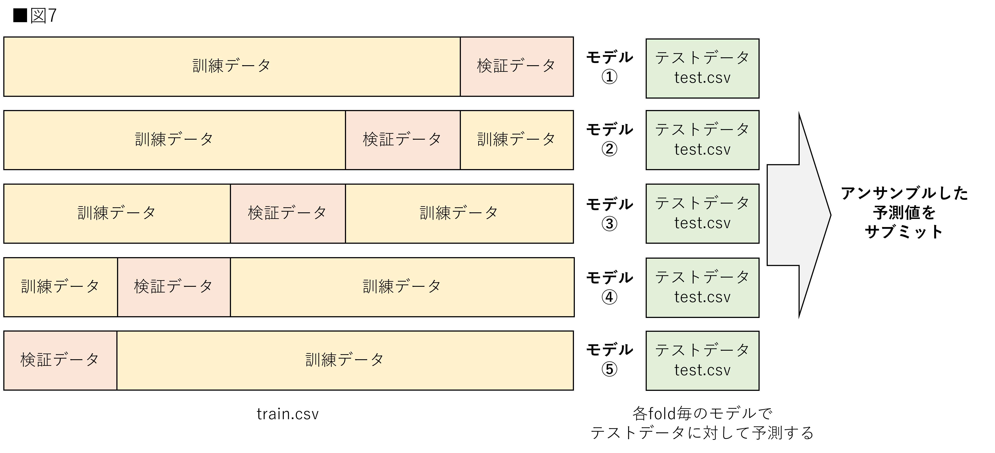
ハイパーパラメータ
ラグ特徴量
目的：操作⇒copの順で伝わるはず、X(t)-y(t)以外の関係も学習したい。
lag生成が広すぎると計算が重いので、相互相関と交差検証で、最適なラグ付近に絞る
（原因と結果の時間ずれがある程度合う所)
PLSハイパラ潜在変数の数R
①Xとyの相互相関で基準ラグ出す(ある程度の目星をつける)
②基準ラグのその周辺を探索
sub1
sub2
sub6
sub7
ベスト
未知の人に通用するか
全員分を未知の人に入れ替えてテストして平均R2
「ラグ決め」も「成分数決め」も「学習」も全部
※シート圧センサが返ってきてからデータとるので、最後にまとめて全データ流して最終モデルとする予定。一旦これでGO！

Slide 3
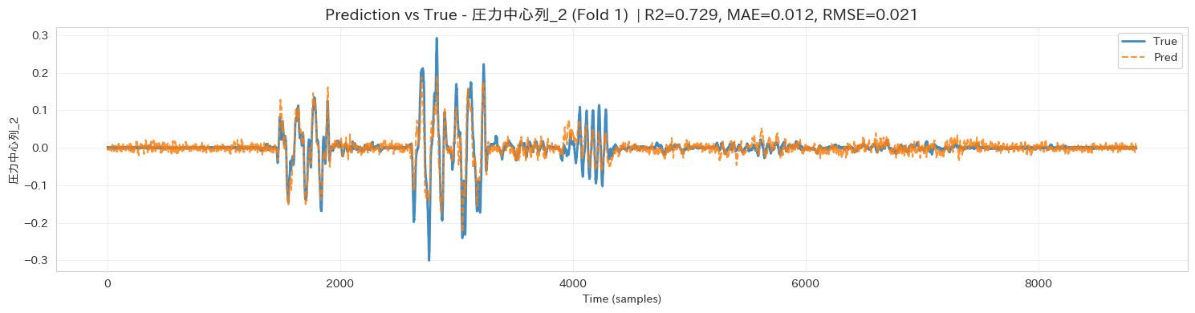
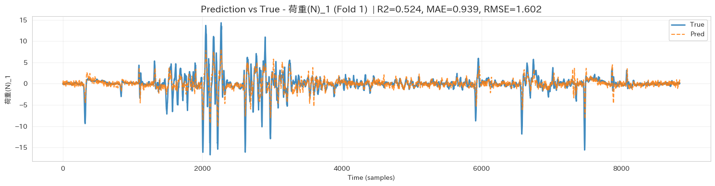
結果① 真値vs予測 (R2) 1名分

Slide 4
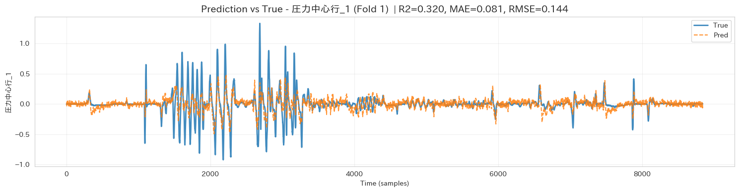
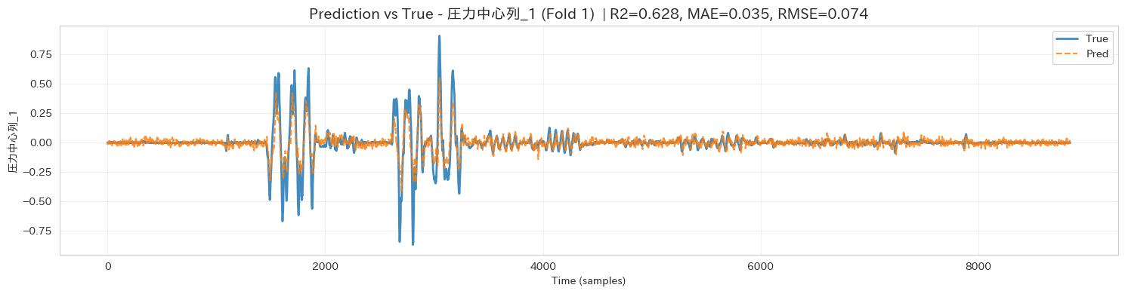

Slide 5
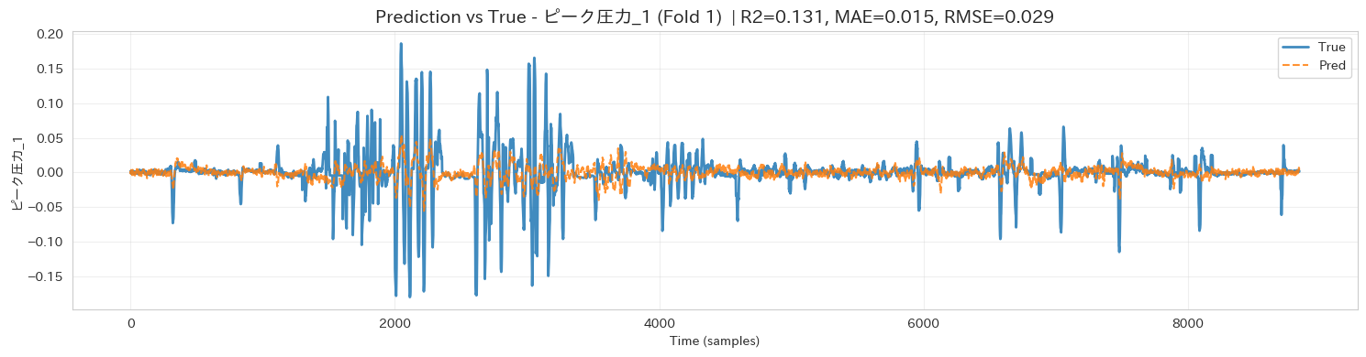
全員分を未知の人に入れ替えてテストして平均R2
⇒表用意中

Slide 6
特徴量重要度
図用意中
参考情報：
まだ大きな動きメインに取り組んでいるため

